Slide 1
Алгоритмизация и программирование
Лекция 3 (C++)

Slide 2

Модель программы
ВВОД
ВЫВОД
* монолит с вводом и выводом только в консоль

Slide 3
Простой код
#include <iostream>
int main() {
int a, b;
std::cin >> a >> b;
int c = a + b;
std::cout << c << std::endl;
}

Slide 4
Код побольше
#include <iostream>
#include <vector>
#include <string>
int main() {
std::cout << "Введите числа (введите 'stop' для завершения ввода):"<< std::endl;
std::vector<int> numbers;
while (true){
std::string input;
std::cout << "> ";
std::cin >> input;
if (input == "stop") break;
auto num = std::stoi(input);
numbers.push_back(num);
}
int total = 0;
for (const auto& num : numbers) {
total += num;
}
double average = total / numbers.size();
std::cout << "Среднее значение: " << average << std::endl;
}

Slide 5
Снимаем ограничение на возможность писать код только в функции main

Slide 6
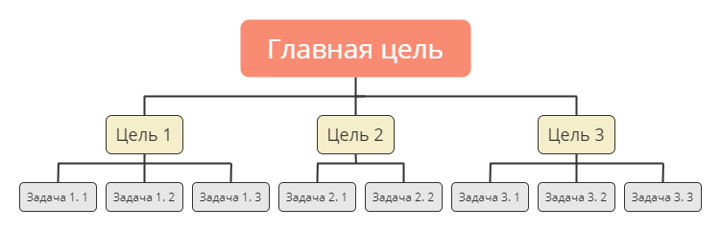
Декомпозиция
Декомпозицией называют разделение задачи на отдельные небольшие шаги — подзадачи

Slide 7
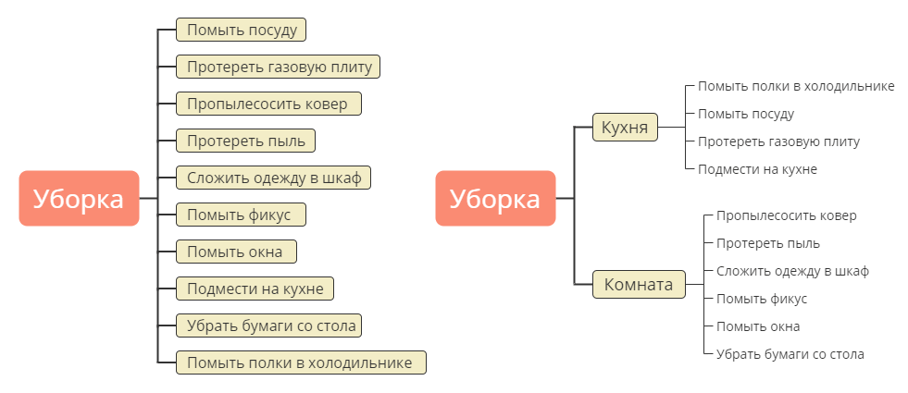
Декомпозиция

Slide 8
Подпрограмма
ВВОД
ВЫВОД

Slide 9

Программа
ВВОД
ВЫВОД

Slide 10
Код побольше + декомпозиция
#include <iostream>
#include <vector>
#include <string>
int main() {
std::vector<int> numbers = readNumbersFromTerminal();
double average = calculateAverage(numbers);
std::cout << "Среднее значение: " << average << std::endl;
}
std::vector<int> readNumbersFromTerminal(){
std::cout << "Введите числа (введите 'stop' для завершения ввода):"
<< std::endl;
std::vector<int> numbers;
while (true){
std::string input;
std::cout << "> ";
std::cin >> input;
if (input == "stop") break;
auto num = std::stoi(input);
numbers.push_back(num);
}
return numbers;
}
double calculateAverage(const std::vector<int>& numbers){
int total = 0;
for (const auto& num : numbers) {
total += num;
}
return total / numbers.size();
}

Slide 11
Виды подпрограмм
Функция — это подпрограмма которая выполняет указанную последовательность действий и возвращает результат. Вызов функции может использоваться в других выражениях или в качестве правой части присваивания.
Процедура — это подпрограмма которая выполняет указанную последовательность действий и НЕ возвращает результат. Вызов процедуры нельзя использовать в выражениях или в качестве правой части присваивания.

Slide 12
Плюсы разделения на подпрограммы
Уменьшение сложности:
Структура основной программы стала проще для понимания;
Каждая отдельная подпрограмма тоже обладает небольшой сложностью;
Разработка происходит небольшими, законченными этапами;
Проще покрыть текстами.
Повторное использование;
Совместная работа над решением
Магическое число семь плюс-минус два («кошелёк Миллера») — закономерность, обнаруженная американским учёным-психологом Джорджем Миллером, согласно которой кратковременная человеческая память, как правило, не может запомнить и повторить более 7 ± 2 элементов.

Slide 13
Сложный код
#include <iostream>
int main() {
// Сложный код
std::cout << "Многа букав ...";
std::cout << std::endl;
// Простой код
std::cout << 2 + 2;
}

Slide 14
Используем подпрограммы
Нужно выполнить 2 действия:
Объявить и определить функцию. В С++ процедуры не выделяют в отдельный тип подпрограмм, а тоже называют функциями. Чтобы в С++ создать функцию соответствующую определению процедуры, необходимо указать тип возвращаемого значения void (ничто);
Вызвать функцию.

Slide 15
Простой код
#include <iostream>
// Объявляем и определяем функцию
void print_words(){
std::cout << "Многа букав ...";
std::cout << std::endl;
}
int main() {
print_words(); // Вызываем функцию
std::cout << 2 + 2;
}

Slide 16
Объявление (англ. declaration)
Объявление создаёт идентификатор и связывает его с типом некоторой программной сущности (переменной, функцией, типом, и т.д.).
Объявление используется, чтобы уведомить компилятор о существовании программной сущности без её создания, т.к. по не некоторым причинам она создаётся в другом месте.
Такие объявления обычно предшествуют определениям, поэтому их называют forward declarations.

Slide 17
Объявление (англ. declaration)
1. Объявление переменной типа int из другого файла :
extern int age;
2. Объявление функции:
int add(int a, int b);
3. Объявление класса:
class MyClass;
4. Объявление шаблона функции:
template <typename T> void print(T value);
5. Объявление перечисления:
enum Color;
6. Объявление пространства имён:
namespace MyNamespace;
7. Объявление шаблона класса:
template <typename T> class MyTemplateClass;

Slide 18
Определение (англ. definition)
Определение создаёт идентификатор, программную сущность и устанавливает связь между ними.
Во время определения создаётся переменная, функция, класс, и т.д., а также описывается их свойства и поведение.
Определение включаем в себя объявление и создание сущности.
В сленге часто используют слово "объявление" даже в тех случаях когда код - это "определение".
string personName; // идентификатор personName – переменная
class myClass{ // идентификатор myClass - тип
};
int main(){ // идентификатор main – функция
}

Slide 19
Определение функции
Прежде чем функцией можно будет пользоваться её нужно определить в коде. Функция не может быть определена внутри другой функции, только в глобально.
Общая структура определения:
тип_результата идентификатор_функции (список_параметров){
выполняемые_операторы
}
int min(int a, int b){
if (a < b) return a;
return b;
}
Тело функции

Slide 20
Прототип функции
Прототип функции – это часть определения с точкой с запятой вместо тела функции. Прототип – это объявление функции без её определения. Используется, чтобы добавить идентификатор в область видимости. Компилятор использует прототип, чтобы проверить правильность использования идентификатора в коде и сгенерировать правильный код, который в дальнейшем будет использовать линкер.
int min(int a, int b){
if (a < b) return a;
return b;
}
int min(int a, int b); // Прототип
int min(int one, int two); // Прототип
int min(int, int); // Прототип

Slide 21
Прототип функции
Прототип функции может быть указан любое количество раз в коде. Прототип можно указывать не только на глобальном уровне, но и внутри функций, пространств имён, блоков и т.д.
#include <iostream>
int min(int a, int b); // Используем прототип, чтобы компилятор знал о функции min
int main() {
std::cout << min(1, 2);
}
int min(int a, int b){
if (a < b) return a;
return b;
}

Slide 22
Сигнатура функции
Часть объявления функции которая используется компилятором для того, чтобы однозначно отличить одну функцию от другой. Функции с одинаковой сигнатурой с точки зрения компилятора не различимы и считаются переопределением.
Обычно в сигнатуру входит: название функции и типы параметров, но в зависимости от языка понятие сигнатуры может меняться.
int min(int a, int b){
if (a < b) return a;
return b;
}
min(int, int) // Тип возвращаемого значения не входит в сигнатуру

Slide 23
Тип функции
Функции в C++ имеют определённый тип, так же как и переменные. Тип функции можно получить из прототипа функции если отбросить все идентификаторы указанные в нём:
int min(int a, int b) // заголовок функции
int(int, int) // тип функции
Создать переменную или параметр функционального типа нельзя, но можно создать переменную или параметр типа указатель на функцию.
int min(int a, int b){
if (a < b) return a;
return b;
}
int (*other_min)(int, int) = min;
other_min(5, 10) // Результат: 5
using two_int_to_int = int(*)(int, int);
two_int_to_int other_min = min;
https://youtu.be/PEIMSz3Er_8?si=AIPTD5d8ZlJgBq0Y

Slide 24
Параметры функции (формальные параметры)
Через параметры функция получает входные данные. С точки зрения функции, параметры это её локальные переменные. Параметры указываются в скобках после имени функции. Для каждого параметра указывается тип и имя (как для обычной переменной).
Параметры разделяются запятыми. У каждого параметра должен быть указан тип индивидуально.
double add(int a, double b);
int min(int a, int b);

Slide 25
Аргументы функции (фактически параметры)
Аргументы функции – это конкретные значения или переменные, переданные функции к точке вызова.
Аргументы передаются в функцию только по позиции (именованной передачи нет), т.е. первый аргумент будет советовать первому параметру функции, второй второму и т.д.
add(1, 2); // Вызов
min(a, b); // Вызов

Slide 26
Произвольное число аргументов
В С++ произвольное число аргументов используется не часто, т.к. по историческим причинам эта возможно была довольно не безопасна и разработчики привыкли обходится без неё.
В последних стандартах языка ситуация стала лучше, но всё равно использовать механизм произвольного числа аргументов по прежнему не очень удобно.

Slide 27
Произвольное число аргументов(до С++11)
#include <iostream>
#include <string>
#include <cstdarg> // Для va_list, va_start, va_end
void simple_printf(const char fmt[], ...)
{
va_list args;
va_start(args, fmt);
for (int i=0; fmt[i] != '\0'; i++){
if (fmt[i] == 'd') {
int i = va_arg(args, int);
std::cout << i << '\n';
} else if (fmt[i] == 's') {
char * s = va_arg(args, char*);
std::cout << s << '\n';
}
}
va_end(args);
}
int main()
{
std::string str1( "Hello" ), str2( "world" );
simple_printf("dddd", 10, 20, 30, 40 );
simple_printf("ss", str1.c_str(), str2.c_str() );
}

Slide 28
Произвольное число аргументов (initializer_list)
#include <iostream>
#include <string>
#include <initializer_list>
template <class T>
void func( std::initializer_list<T> list ){
for( auto elem : list ) {
std::cout << elem << std::endl ;
}
}
int main(){
std::string str1( "Hello" ), str2( "world" );
func( {10, 20, 30, 40 } ) ;
func( {str1, str2 } ) ;
}

Slide 29
Произвольное число аргументов (variadic templates)
#include <iostream>
#include <string>
template <typename T>
void func(T t) {
std::cout << t << std::endl ;
}
template<typename T, typename... Args>
void func(T t, Args... args) { // recursive variadic function
std::cout << t << std::endl;
func(args...) ;
}
int main() {
std::string str1( "Hello" ), str2( "world" );
func(1, 2.5, 'a', str1);
func(10, 20, 30, 40);
func(str1, str2);
}

Slide 30
Произвольное число аргументов (C++17)
#include <iostream>
#include <string>
template<typename... Args>
void print(Args... args){
(std::cout << ... << args ) << "\n";
}
int main(){
std::string str1( "Hello" ), str2( "world" );
print(1, " ", 2.5, " ", 'a', " ", str1);
print(10, " ", 20, " ", 30, " ", 40);
print(str1, " ", str2);
}

Slide 31
Возвращаемые значения
В C++ функции могут возвращать результат или не возвращать ничего.
Если функция не возвращает ничего, то в качестве типа указывается void:
void doSomething(int a, int b);
Если функция возвращает что-либо одно, то указывается тип возвращаемого значения:
int sum(int a, int b);
Функция не может возвращать несколько значений одновременно. Чтобы это сделать нужно упаковать возвращаемые значения в кортеж или структуру и вернуть их.

Slide 32
Возвращаемые значения
В С++ есть альтернативный синтаксис записи возвращаемого значения.
Объявление (declaration): C++11 C++14
Определение (definition):
int sum(int a, int b); | auto sum(int a, int b) -> int; | auto sum(int a, int b);
int sum(int a, int b) { int result = a + b; return result; } | auto sum(int a, int b) -> int { int result = a + b; return result; } | auto sum(int a, int b) { int result = a + b; return result; }

Slide 33
return
void doSomething(int a, int b);
В теле функции можно, но не обязательно, использовать оператор return без указания значения. Используется для досрочного выхода из функции.
int sum(int a, int b);
В теле функции обязательно использовать оператор return со значением совпадающим с типом возвращаемого значения указанного в заголовке или преобразуемым в него.
Для функции main сделано исключение, т.к. если не указать return функция просто сама вернёт 0.
Оператор return, в теле функции, можно использовать произвольное количество раз.

Slide 34
Вызов функции
Вызов функции возможен только в теле другой функции. Для этого нужно указать имя функции и в круглых скобках список аргументов, в том же количестве, в том же порядке и тех же типов, что и параметры в сигнатуре.
В качестве аргументов можно использовать как переменные, так и литералы (значения):
int sum(int a, int b);
int one = 1, two = 2, three;
sum(one, two) // Вызов
three = sum(1, 2) // Вызов

Slide 35
Стек вызовов
При вызове функции one исполнение функции main приостанавливается и ожидает завершения функции one. Функция one вызывая функцию two тоже приостанавливается и ожидает завершения функции two. Т.е. функции как бы складываются в стопку (стек) и в этой стопке исполняется только та функция которая лежит на вершине.
void two(){
std::cout << "two" << std::endl;
}
void one(){
std::cout << "one" << std::endl;
two();
}
int main(){
std::cout << "main" << std::endl;
one();
}
two
one
one
one
main
main
main
main
main

Slide 36
Рекурсия
В качестве вызываемой функции можно указать имя текущей функции. Таким образом, текущая функция станет на паузу, и начнёт исполнятся новая "копия" функции (на самом деле копируются только параметры и локальные переменные из-за чего может быть переполнен стек).
// Классическая рекурсия - факториал
int factorial(int n) {
if (n <= 1) return 1; // базовый случай
return n * factorial(n - 1); // рекурсивный случай
}

Slide 37
Хвостовая рекурсия (Tail Recursion)
Хвостовая рекурсия – частный случай рекурсии, при котором любой рекурсивный вызов является последней операцией перед возвратом из функции.
Такой вид рекурсии оптимизируется компиляторам С++. Для него не выделяются новые кадры на стеке, а переиспользуеются один.
// Хвостовая рекурсия для факториала
int factorial_tail(int n, int accumulator = 1) {
if (n <= 1) return accumulator;
return factorial_tail(n - 1, n * accumulator);
}

Slide 38
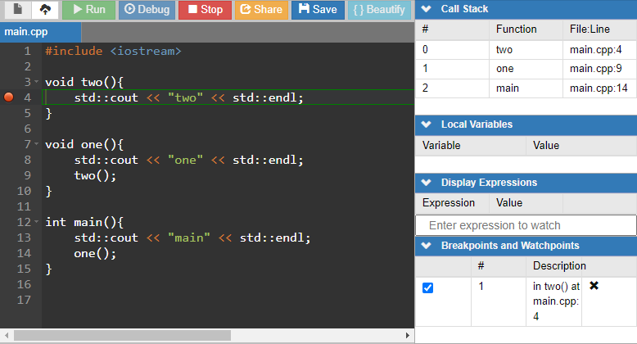
Стек-трейс (stack trace)
Стек-трейс (stack trace) – это информация о последовательности вызовов функций и методов. Стек-трейс полезен при поиске ошибок в коде. В настоящий момент стек-трейс без танцев с бубном получить не очень просто (в последующих стандартах обещают добавить).
Самым простой способ получить стек-трейс – использовать breakpoint и инструменты отладки. Большинство сред разработки позволяют это сделать максимально просто.

Slide 39
Вызов функции
В C++ функцию можно вызвать:
Немедленно. Вызываем функцию обычным образом. При этом поток исполнения «перепрыгивает» из вызывающей функции в вызываемую и после её завершения возвращается обратно.
sum(1, 2);
Отложенный вызов. В С++ нет встроенной возможности вызвать функцию отложенным образом. Вместо этого можно воспользоваться идиомой RAII, т.к. рантайм С++ гарантирует вызов деструктора объекта перед выходом из области видимости. Поэтому можно завернуть вызов функции в обёртку:
#include <functional> // для std::function
struct Defer{
std::function<void()> f;
Defer(std::function<void()> f): f(f){
}
~Defer(){
f(); // Вызываем функцию в деструкторе
}
};

Slide 40
Вызов функции
В параллельном потоке. В С++ нет встроенной возможности вызвать функцию в параллельном потоке. Вместо этого можно воспользоваться средствами стандартной библиотеки, например std::thread, std::async или корутинами (начиная с С++20)

Slide 41
Вызов функции
Немедленный вызов:
void other(){
std::cout << "other" << std::endl;
}
int main(){
std::cout << "main start" << std::endl;
other();
std::cout << "main stop" << std::endl;
}
Отложенный вызов:
void other(){
std::cout << "other" << std::endl;
}
int main(){
std::cout << "main start" << std::endl;
Defer defer( [](){ other(); } );
std::cout << "main stop" << std::endl;
}
main start
other
main stop
main start
main stop
other

Slide 42
Вызов функции
В параллельном потоке:
асинхронно:
#include <iostream>
#include <thread>
void other(){
std::cout << "Concurrent execution in C++ " << std::endl;
}
int main(){
std::cout << "main start" << std::endl;
std::thread t1(other);
std::cout << "main stop" << std::endl;
t1.join(); // Ждём завершения потока
}
main start
main stop
Concurrent execution in C++
#include <iostream>
#include <future>
void other(){
std::cout << "Concurrent execution in C++ " << std::endl;
}
int main(){
std::cout << "main start" << std::endl;
auto res = std::async(std::launch::async, other);
std::cout << "main stop" << std::endl;
res.get(); // Ждём завершения потока
}
main start
main stop
Concurrent execution in C++

Slide 43
Передача данных в функцию
Передача данных по значению. Создаёт локальную копию передаваемых данных.
void swap(int a, int b){
int t = a;
a = b;
b = t;
}
Передача данных по ссылке. Создаёт дополнительное имя для переменной переданной в качестве аргумента.
void swap(int& a, int& b){
int t = a;
a = b;
b = t;
}
Передача данных по указателю. Создаёт копию, но не данных, а адреса по которому они находятся.
void swap(int* a, int* b){
int t = *a;
*a = *b;
*b = *t;
}

Slide 44
Передача данных в функцию
В С++ данные в функцию можно передать:
по значению. В этом случае функция получает копии передаваемых данных. Следовательно вызываемая функция не имеет доступа к данным из вызывающей функции. Стоит отметить, что происходит не глубокое копирование, т.е. если передать структуру, которая хранит указатель или ссылку на данные, то сама структура будет скопирована, а данные на которые она указывает нет.
по указателю. В этом случае функция получает копии адресов передаваемых данных. Зная адрес размещения оригинальных данных вызываемая функция может прочитать и изменить данные вызывающей функции. Чтобы передать данные по указателю в качестве параметра функции используются указатели, а в качестве аргумента – адреса данных
void swap(int a, int b){
int t = a;
a = b;
b = t;
}
int main(){
int first = 10, second = 20;
std::cout << first << " " << second << std::endl;
swap(first, second);
std::cout << first << " " << second << std::endl;
}
10 20
10 20
void swap(int* a, int* b){
int t = *a;
*a = *b;
*b = t;
}
int main(){
int first = 10, second = 20;
std::cout << first << " " << second << std::endl;
swap(&first, &second);
std::cout << first << " " << second << std::endl;
}
10 20
20 10

Slide 45
Передача данных в функцию
В С++ данные в функцию можно передать:
по ссылке. Ссылки на исходные данные. Следовательно вызываемая функция имеет доступа к данным из вызывающей функции и может их изменять. Чтобы передать данные по ссылке к типу параметра добавляется амперсанд, весь остальной код остаётся таким же как и при передаче по значению.
void swap(int& a, int& b){
int t = a;
a = b;
b = t;
}
int main(){
int first = 10, second = 20;
std::cout << first << " " << second << std::endl;
swap(first, second);
std::cout << first << " " << second << std::endl;
}
10 20
20 10

Slide 46
Передача данных в функцию - const
Квалификатор const запрещает изменять параметры.
void swap(const int a, const int b){
int t = a;
a = b;
b = t;
}

Slide 47
Переменные в памяти
Состояние переменных в памяти сразу после вызова функции swap
Имя | Тип | Значение | Адрес
…
b | int* | 0xc000074018 | 0xc00007e028
a | int* | 0xc000074010 | 0xc00007e020
…
t | int | мусор | 0xc000074038
…
second | int | 20 | 0xc000074018
first | int | 10 | 0xc000074010
…
void swap(int* a, int* b){
int t = *a;
*a = *b;
*b = t;
}
int main(){
int first = 10, second = 20;
std::cout << first << " " << second << std::endl;
swap(&first, &second);
std::cout << first << " " << second << std::endl;
}

Slide 48
Указатели
Переменная-указатель предназначена для хранения адреса в памяти. Чтобы создать переменную-указатель нужно после типа данных поставить символ звёздочка:
тип_даных* pointer;
int* pointer1; // Адрес int-a
double* pointer2; // Адрес double-a
std::vector<int>* pointer3; // Адрес вектора из 3х int-ов
Переменная-указатель, как и любая другая, по умолчанию имеет мусорное значение, т.е. какой-то случайный адрес. Существует специальное значение nullptr которое говорит о том, что этот указатель не хранит адрес (никуда не указывает). Из языка С доступны ещё 2 способа "занулить" указатель, значение NULL и просто 0;
int* pointer1 = nullptr; // Нулевой указатель

Slide 49
Указатели – получение адреса
Чтобы сохранить в переменную адрес его сначала нужно получить. Для этого используется оператор взятия адреса – амперсанд (&). Его нужно написать перед именем объекта адрес которого нам нужен (например переменной) или получить как результат работы функции.
int value = 10;
int* pointer = nullptr;
pointer = &value; // Получаем адрес переменной value
Положить в переменную что-то кроме адреса нельзя
int* pointer2 = value; // Ошибка! pointer2 ждёт адрес, а не значение
Не у всех программных объектов есть адреса
int* pointer3 = &5; // Ошибка! У 5 нет адреса в памяти
Совместимы только адреса объектов одного типа double valuef = 10.0;
int* pointer4 = &valuef; // Ошибка! Не тот тип адреса

Slide 50
Указатели – доступ к значению через адрес
Зная адрес можно получить доступ к данным расположенным по этому адресу. Через адрес можно как читать данные, так и изменять их. Для получения доступа используется оператор разыменования (звёздочка) который нужно написать перед переменной-указателем:
int value = 10;
int* pointer = &value; // Получаем адрес переменной value
std::cout << *pointer; // Читаем данные из value через её адрес
*pointer = 20; // Меняем данные в value через её адрес
std::cout << value; // Проверяем
Не имеет значение каким образом получен адрес, если к нему применить оператор разыменования, то мы получим то, на что указывает адрес. Если к результату применить оператор взятия адреса, то мы снова получим адрес и т.д.
std::cout << *&*&value; // Можно так. Это тоже самое, что и просто value
Здесь операторы применяются справа налево (<--) начиная от имени переменной.

Slide 51
Ссылки
Переменная-ссылка с точки зрения языка является указателем, к которому автоматически применяется оператор разыменования. Поэтому поменять адрес записанный в переменную-ссылку не получится, т.к. идентификатор будет автоматически разыменован и даст доступ к значению по хранимому адресу. Поэтому переменную-ссылку нужно инициализировать при создании.
С точки зрения программиста можно воспринимать переменную-ссылку как второе имя для переменной.
Чтобы создать переменную-ссылку нужно после типа данных поставить символ амперсанд (&):
тип_даных& pointer = адресуемый_объект;
int& ref1; // Так нельзя
int value = 10;
int& ref = value; // Создаём ссылку на value
std::cout << ref; // Читаем данные из value через ссылку
ref = 20; // Меняем данные в value через ссылку
std::cout << value; // Проверяем

Slide 52
Ссылки – инициализация
Под "капотом" ссылки используют адреса для доступа к памяти, поэтому ссылку можно взять только на объект у которого есть адрес.
int value = 10;
int& ref = value; // У переменной value есть адрес
Нельзя взять ссылку на ссылку, здесь мы получим адрес переменной value
int& ref2 = ref; // ref2 – ещё одна ссылка на value
Не у всех программных объектов есть адреса
int& ref3 = 5; // Ошибка! У 5 нет адреса в памяти
Брать ссылки можно только на объекты одного типа double valuef = 10.0;
int& ref4 = valuef; // Ошибка! Не тот тип объекта
std::vector<int> values = {1, 2, 3};
int& ref5 = values[0]; // Не безопасно, но можно
std::cout << ref5;

Slide 53
Возврат результата
Возврат данных по значению. Создаёт копию возвращаемых данных и отдаёт наружу.
int sum(int a, int b){
int result = a + b;
return result;
}
Возврат данных по ссылке. Даёт доступ вызывающему коду к локальной переменной функции.
int& sum(int a, int b){
int result = a + b;
return result;
}
Возврат данных по указателю. Передаёт наружу информацию об адресе, по которому лежат данные.
int* sum(int a, int b){
int result = a + b;
return &result;
}

Slide 54
Возврат результата
В С++ данные из функции можно возвращать:
по значению. В этом случае вызывающая функция получит копию данных которые были в вызываемой функции. Существуют оптимизации RVO и NRVO, позволяющие пропустить операцию копирования и создать объект сразу в точке возврата. Для объектов существует оптимизация copy elision, позволяющая не вызывать конструктор копирования в ряде случаев.
по указателю. В этом случае вызывающая функция получает копии адресов объектов созданных или переданных в вызываемую функцию. В C++ возврат результата по указателю НЕ безопасен в случае возврата адреса локального объекта вызывающая функция получит непригодный для использования адрес, т.к. при завершении функция удалит все свои локальные переменные. Можно возвращать адреса объектов созданных в куче или за пределами функции.
std::vector<int> createBord(int count) {
std::vector<int> bord;
if (count <= 0) bord = std::vector<int>();
else bord = std::vector<int>(count, 0);
return bord;
}
int main(){
std::vector<int> bord = createBord(5);
}
std::vector<int>* createBord(int count) {
std::vector<int> bord;
if (count <= 0) bord = std::vector<int>();
else bord = std::vector<int>(count, 0);
return &bord;
}
int main(){
std::vector<int>* bord = createBord(5);
}

Slide 55
Возврат результата
В С++ данные из функции можно возвращать:
по ссылке. В этом случае вызывающая функция получает ссылку на возвращаемый объект. В C++ возврат результата по сылке НЕ безопасен в случае возврата ссылки на локальный объект вызывающая функция получит непригодный для использования объект, т.к. при завершении функция удалит все свои локальные переменные. Можно возвращать ссылку на объекты созданные в куче или за пределами функции.
std::vector<int>& createBord(int count) {
std::vector<int> bord;
if (count <= 0) bord = std::vector<int>();
else bord = std::vector<int>(count, 0);
return bord;
}
int main(){
std::vector<int> bord = createBord(5);
}

Slide 56
Возврат нескольких значений
В С++ нет встроенного способа вернуть из функции несколько значений сразу. Чтобы это сделать нужно упаковать возвращаемые значения в кортеж или структуру и вернуть их:
упаковка в структуру.
упаковка в кортеж.
struct Human{
int age;
std::string name;
double salary;
};
Human getHuman(){
return {20, "John", 100000};
}
int main(){
Human res = getHuman();
std::cout << res.age << res.name << res.salary;
}
struct Human{
int age;
std::string name;
double salary;
};
Human getHuman(){
return {20, "John", 100000};
}
int main(){
// C++17 structured binding:
auto [age, name, salary] = getHuman();
std::cout << age << name << salary;
}

Slide 57
Возврат нескольких значений - кортеж
В качестве результата функции указываем кортеж и перечисляем в угловых скобках нужные типы.
В вызывающей функции получаем кортеж или сразу распаковываем по переменным
#include <tuple>
std::tuple<int, std::string, double> getHuman(){
return {20, "John", 100000};
}
int main(){
int age;
std::string name;
double salary;
std::tie(age, name, salary) = getHuman();
std::cout << age << name << salary;
}
// Как вернуть кортеж
std::tuple<int, int> foo_tuple()
{
return {1, -1}; // Error until N4387
return std::tuple<int, int>{1, -1}; // Always works
return std::make_tuple(1, -1); // Always works
}
#include <tuple>
std::tuple<int, std::string, double> getHuman(){
return {20, "John", 100000};
}
int main(){
auto res = getHuman();
std::cout << std::get<0>(res)
<< std::get<1>(res)
<< std::get<2>(res);
}
#include <tuple>
std::tuple<int, std::string, double> getHuman(){
return {20, "John", 100000};
}
int main(){
// C++17 structured binding:
auto [age, name, salary] = getHuman();
std::cout << age << name << salary;
}

Slide 58
Функция main

Slide 59
Параметры функции main
В стандарте определены следующий прототипы для функции main:
int main();
int main(int argc);
int main(int argc, char* argv[]);
Параметр argc позволяет узнать сколько аргументов было передано программе. Параметр argv позволяет получить аргументы переданные программе в виде массива строк за завершающим нулевым символом (C-строки).
#include <iostream>
int main(int argc, char* argv[]){
for (int i=0; i<argc; i++){
std::cout << argv[i] << std::endl;
}
}

Slide 60
Аргументы функции main
После компиляции программы мы получаем исполняемый файл. Если его запустить в терминале и через пробел указать значения, то эти значения будут переданы в программу как её аргументы.
prog.exe hello world 42
В результате программа получит массив строк из 4-х значений:
prog.exe hello world 42
По соглашению, первым передаётся имя программы (точнее команда которой мы её запустили. Здесь только имя, но может быть ещё и путь), а затем оставшиеся аргументы разделяя их по пробелам. Если нужно передать аргумент содержащий пробел, то необходимо заключить его в кавычки:
prog.exe "hello world" 42

Slide 61
Значение возвращаемое функцией main
Значение возвращаемое функцией main интерпретируется операционной системой и может быть использовано в консольных скриптах.
По стандарту нулевое значение возвращённое функцией main интерпретируется как успешный выход без ошибок, а любое не нулевое как признак возникновения ошибки в процессе выполнения программы.
Функция main должна возвращать значение в пределах от 0 до 255 (другие значения обрежутся до байта), но для лучше совместимости стоит ограничится 127. Коды ошибок каждый разработчик определяет сам и указывает в документации. Стандартизированы только 0 EXIT_SUCCESS и 1 EXIT_FAILURE
В терминале можно проверить код завышения последней запущенной программы:
Linux/Mac | Windows (cmd) | Windows (PowerShell)
$? | %ERRORLEVEL% | $LASTEXITCODE

Slide 62
Параметры со значениями по умолчанию

Slide 63
Значения по умолчанию
Параметрам можно указать значения по умолчанию. В лучше, если аргумент для параметра не будет передан, он получит это значение.
int min(int a, int b=0){
if (a < b) return a;
return b;
}
min(1, 2); // 1
min(1); // 0
Значения по умолчанию должны устанавливаться справа на лево. Не допускается "дырки" при указании значений по умолчанию
int min(int a=0, int b, int c=0); // ошибка

Slide 64
Значения по умолчанию
Значения по умолчанию создаются каждый раз при вызове функции (отличие от Python)
int sum(std::vector<int> array = std::vector<int>{1,2,3}){
int acc = 0;
for (int v: array) acc += v;
return acc;
}
std::cout << sum({3,3,3});
std::cout << sum();

Slide 65
Область видимости (scope)

Slide 66

Область видимости (scope)
Область видимости — часть программы (кода), в пределах которой идентификатор, объявленный как имя некоторой программной сущности (обычно — переменной, типа данных или функции), остаётся связанным с этой сущностью, то есть позволяет посредством себя обратиться к ней.
Говорят, что идентификатор объекта «виден» в определённом месте программы, если в данном месте по нему можно обратиться к данному объекту. За пределами области видимости тот же самый идентификатор может быть связан с другой переменной или функцией, либо быть свободным (не связанным ни с какой из них). Область видимости может, но не обязана совпадать с областью существования объекта, с которым связано имя.
В пределах одной области видимости идентификатор может быть связан только с одной программной сущностью. Добавление идентификатора в область видимости происходит через объявление/определение. Таким образом, в одной области видимости может быть только одно определение.
Области видимости входят друг в друга и составляют иерархию, от локальной области видимости, ограниченную функцией (или даже её частью), до глобальной, идентификаторы которой доступны во всей программе. Также в зависимости от правил конкретного языка программирования области видимости могут быть реализованы двумя способами: лексически (статически) или динамически

Slide 67
Shadowing
Говорят, что идентификатор скрывает "затеняет" другой идентификатор, если он переопределяет его в более конкретной области видимости, т.е. ближе по иерархии к точке, в которой указано обращение к идентификатору.
Т.к. в процессе связывания выбирается идентификатор из ближайшей области видимости, одноимённая переменная становится, как бы, на время невидимой (скрытой в тени).
С++
int main(){
int x = 0;
for (int x=0; x<3; x++)
std::cout << x << std::endl;
std::cout << x << std::endl;
}
0
1
2
0
Python
x = 0
def outer():
x = 1
print("outer:", x)
outer()
print("global:", x)
1
0

Slide 68
Связывание идентификатора (binding)
Связывание идентификатора — процесс определения программного объекта, доступ к которому даёт идентификатор в конкретном месте программы и в конкретный момент её выполнения.
лексическое (статическое) связывание (англ. lexical (static) binding), лексическая область видимости, или лексический контекст (англ. lexical scope): поиск объявлений подходящих для связывания происходит только с учётом размещения идентификатора в коде.
динамическое связывание (англ. dynamic binding), или динамическая область видимости, или динамический контекст (англ. dynamic scope): поиск объявлений подходящих для связывания происходит с учётом истории выполнения кода.
C++
void print_x(){
std::cout << x;
}
int x = 10;
int main(){
print_x();
}
Ошибка
компиляции
Python
def print_x():
print(x)
x = 10
def main():
print_x()
main()
10

Slide 69
Начало области видимости
В зависимости от языка программирования точка начала действия объявления внутри области видимости может определяться по разному:
Начало действия от точки объявления и ниже по коду. В этом случае в процессе связывания просматриваются объявления текущей области видимости от точки обращения к идентификатору и выше по коду. Если объявлений не обнаружено, то поиск продолжается в следующей по иерархии области видимости.
Идентификатор действует сразу во всей области видимости независимо от того, в каком её месте находится объявление. В этом случае в процессе связывания просматриваются вся текущей области видимости и если объявление найдено, то происходит связывание, а если не найдено, то поиск продолжается в следующей по иерархии области видимости
C++
auto scope = "global\n";
void f() {
std::cout << scope;
auto scope = "local\n";
std::cout << scope;
}
global
local
JavaScript
var scope = "global";
function f() {
alert(scope);
var scope = "local";
alert(scope);
}
undefined
local

Slide 70
Блочная область видимости
Ещё один нюанс в семантике лексической области видимости — наличие или отсутствие так называемой «блочной видимости», то есть возможности объявить локальную переменную не только внутри функции, процедуры или модуля, но и внутри отдельного блока команд
В C++ блок операторов образует локальную область видимости, и объявляемая внутри цикла переменная x — это новая переменная, областью видимости которой является только тело цикла.
В JavaScript нет блочной области видимости (в версиях, предшествующих ES6), а повторное объявление локальной переменной работает просто как обычное присваивание.
C++
void f() {
int x = 3;
std::cout << x << std::endl;
for (int i=10; i<30; i += 10){
int x = i;
std::cout << x << std::endl;
}
std::cout << x << std::endl;
}
3
10
20
3
JavaScript
function f() {
var x = 3;
alert(x);
for (var i = 10; i < 30; i += 10) {
var x = i;
alert(x);
}
alert(x);
}
3
10
20
20

Slide 71
Блоки в C++
The file block. Каждый файл содержит файловый блок, содержащий весь исходный код в этом файле. Файловый блок создаёт глобальную область видимости.
В глобальная область видимости может быть выделен отдельный фрагмент – namespace.
The function block. Каждая функция создаёт собственный блок.
Struct, Class and Enum block. Структура, класс и перечисление создаёт отдельный блок.
The control structure block. Считается, что каждый оператор "if", "for", "while" и "switch" находится в своем собственном неявном блоке. Блок начинается перед ключевым словом и заканчивается после последней закрывающей фигурной скобки.
Clause block. Каждое предложение "case" в операторе "switch" действует как неявный блок.
Блоки могут быть вложенными и создают отдельные области видимости.

Slide 72
Области видимости в C++
Идентификаторы, обозначающего константу, тип, переменную или функцию (но не метод), объявленную на верхнем уровне (вне какой-либо функции) видны от точки объявления и до конца файлового блока.
Областью видимости идентификатора параметра функции начинается от точки объявления и далее до конца тела функции.
Область видимости идентификатора константы или переменной начинается в конце объявления и действует до конца блока.
Область видимости идентификатора типа начинается с идентификатора в объявлении типа и действует до конца блока.

Slide 73

Области видимости в C++ (метки)
Метки используются в операторах "goto".
В отличие от других идентификаторов, метки не ограничены областью блока и не конфликтуют с идентификаторами, которые не являются метками. Область видимости метки - это тело функции, в которой она объявлена исключая тело любой вложенной функции.
Запрещено "перепрыгивать" с помощью метки через объявления новых переменных. Т.е. перепрыгивать назад можно.
Коллега-программист благодарит вас за прекрасно написанные код:
int main(){
int x = 0;
x:
std::cout << x++ << std::endl;
if (x > 10) return 0;
goto x;
}
0
1
2
3
4
5
6
7
8
9
10

Slide 74
Анонимные функции

Slide 75
Анонимные функции
Анонимные функции - это функции, которым не назначен идентификатор. Они отличаются от обычных функций также тем, что они могут определяться внутри других функций и также могут иметь доступ к контексту выполнения.
int main() {
auto f = [](int x, int y)->int{ return x + y; };
std::cout << f(3, 4) << std::endl; // 7
std::cout << f(6, 7) << std::endl; // 13
}

Slide 76
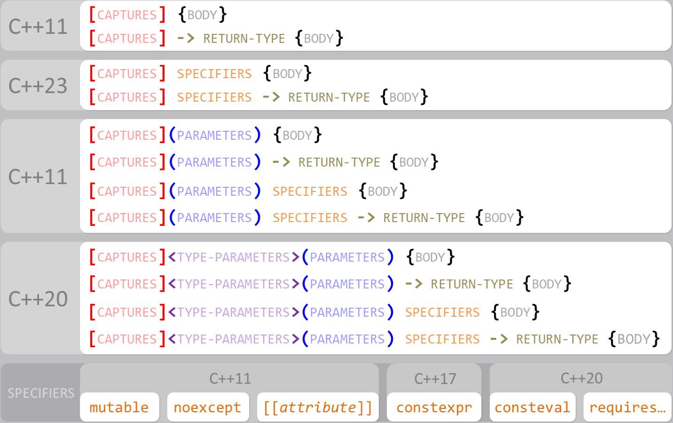
Синтаксис лямбда-функций

Slide 77
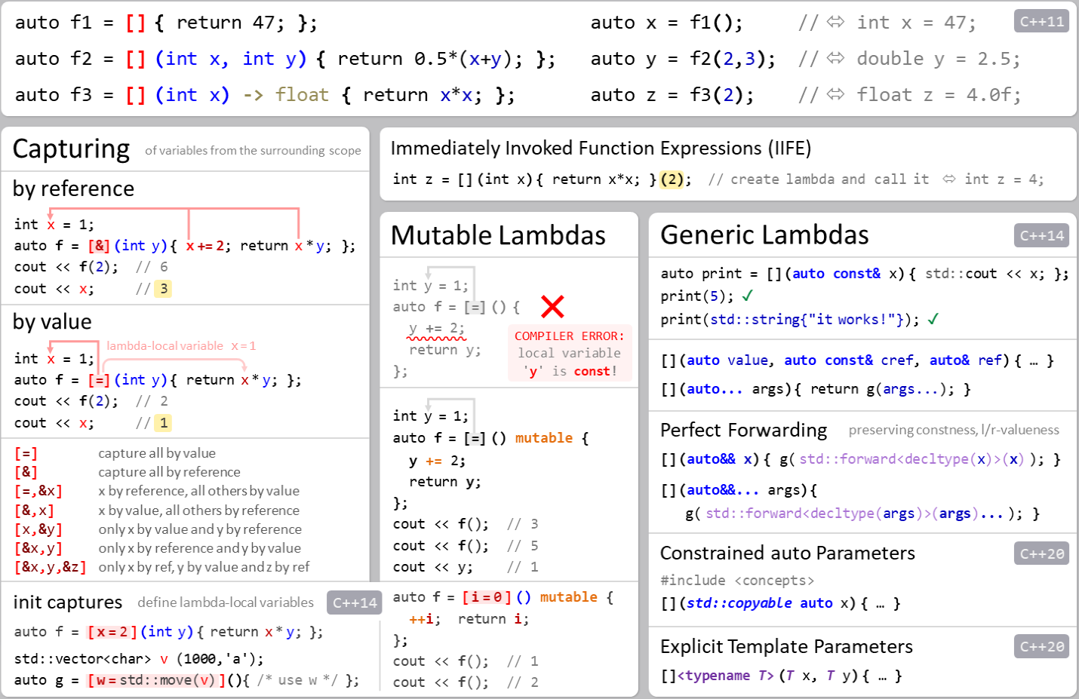
Синтаксис лямбда-функций

Slide 78
Анонимная функция как аргумент функции
Очень удобно использовать анонимные функции в качестве аргументов других функций. Лямбда-функцию без захвата можно передать через указатель:
#include <iostream>
using func = int(*)(int, int);
void action(int n1, int n2, func operation){
auto result = operation(n1, n2);
std::cout << result << std::endl;
}
int main() {
action(10, 25, [](int x, int y){ return x + y; }); // 35
action(5, 6, [](int x, int y){ return x * y; }); // 30
}

Slide 79
Анонимная функция как аргумент функции
Лямбда-функцию с захватом нельзя передать через указатель, но можно, через обёртку std::function
#include <iostream>
#include <functional>
void action(int n, std::function<int(int)> operation){
auto result = operation(n);
std::cout << result << std::endl;
}
int main() {
int y = 10;
action(10, [y](int x){ return x + y; }); // 20
action(5, [y](int x){ return x + y; }); // 15
}

Slide 80
Анонимная функция как результат функции
Анонимная функция может быть результатом другой функции:
#include <iostream>
#include <functional>
std::function<int(int, int)> selectFn(int n){
if (n==1) {
return [](int x, int y){ return x + y;};
}else if (n==2){
return [](int x, int y){ return x - y;};
}else{
return [](int x, int y){ return x * y;};
}
}
int main() {
auto f = selectFn(1);
std::cout << f(2, 3) << std::endl; // 5
std::cout << f(4, 5) << std::endl; // 9
std::cout << f(7, 6) << std::endl; // 13
}

Slide 81
Доступ к окружению (замыкания)
Преимуществом анонимных функций является то, что они имеют доступ к окружению, в котором они определяются.
Замыкание (англ. closure) в программировании — функция первого класса, в теле которой присутствуют ссылки на переменные, объявленные вне тела этой функции в окружающем коде и не являющиеся её параметрами. Говоря другим языком, замыкание — функция, которая ссылается на свободные переменные в своей области видимости.
Замыкание — это особый вид функции. Она определена в теле другой функции и создаётся каждый раз во время её выполнения. Синтаксически это выглядит как функция, находящаяся целиком в теле другой функции. При этом вложенная внутренняя функция содержит ссылки на локальные переменные внешней функции. Каждый раз при выполнении внешней функции происходит создание нового экземпляра внутренней функции, с новыми ссылками на переменные внешней функции.
Нелокальные переменные – с точки зрения функции это переменные которые не являются её локальными переменными, параметрами, переменными возврата, глобальными переменными.
C++
std::function<int(int)> add(int x) {
return [x](int y){
auto z = x + y;
std::cout << x << "+" << y << "=" << z << std::endl;
return z;
};
}
int main(){
auto add_3 = add(3);
add_3(6);
}
add_3(6) вернёт 9 и выведет в терминал 3+6=9
JavaScript
const add = function(x) {
return function(y) {
const z = x + y;
console.log(x + '+' + y + '=' + z);
return z;
};
};
const add_3 = add(3);
add_3(6);
add_3(6) вернёт 9 и выведет в терминал 3+6=9

Slide 82
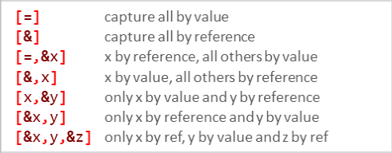
Доступ к окружению (замыкания)
В С++ замыкания работают не совсем ожидаемым образом, если смотреть на них с точки зрения других языков.
Захватить переменную из окружающего контекста можно двумя способами:
по значению. В этом случае значения захваченных переменных будут копироваться в объект лямбда-функции и использоваться внутри нее. После выхода из родительской функции захваченное значение продолжает "жить" внутри объекта лямбда-функции.
по ссылке. Это означает, что лямбда-функция будет использовать оригинальные переменные, а не их копии. После выхода из родительской функции всё её переменные будут уничтожены, а лямбда продолжит ссылаться на том место в памяти где была переменная, т.е. получится "висячая" ссылка связанная со свободной областью памяти. Это может привести к потенциальным ошибкам.
Способы захватить контекст лямбда-функцией:

Slide 83
Классификация функций
Функцию называют функцией первого класса, если она является объектом первого класса.
Функция высшего порядка — в программировании функция, принимающая в качестве аргументов другие функции или возвращающая другую функцию в качестве результата. Основная идея состоит в том, что функции имеют тот же статус, что и другие объекты данных.
Чистая функция — это функция, которая:
является детерминированной. Функция является детерминированной, если для одного и того же набора входных значений она возвращает одинаковый результат. Т.е. функция не зависит не от чего, кроме своих параметров и не имеет внутреннего состояния.
не обладает побочными эффектами. В императивных языках некоторые функции в процессе выполнения своих вычислений могут модифицировать значения глобальных переменных, осуществлять операции ввода-вывода, реагировать на исключительные ситуации, вызывая их обработчики. Такие функции называются функциями с побочными эффектами. Другим видом побочных эффектов является модификация переданных в функцию параметров (переменных), когда в процессе вычисления выходного значения функции изменяется и значение входного параметра.
Объект называют «объектом первого класса», если он:
- может быть сохранен в переменной или структурах данных;
- может быть передан в функцию как аргумент;
- может быть возвращен из функции как результат;
может быть создан во время выполнения программы;
не зависим от именования.

